Slide 1

Познавательно-исследовательская деятельность детей раннего возраста
МБДОУ Детский сад «Улыбка»
Воспитатель: Безбородова Е.В.
Мезень 2016г.

Slide 2

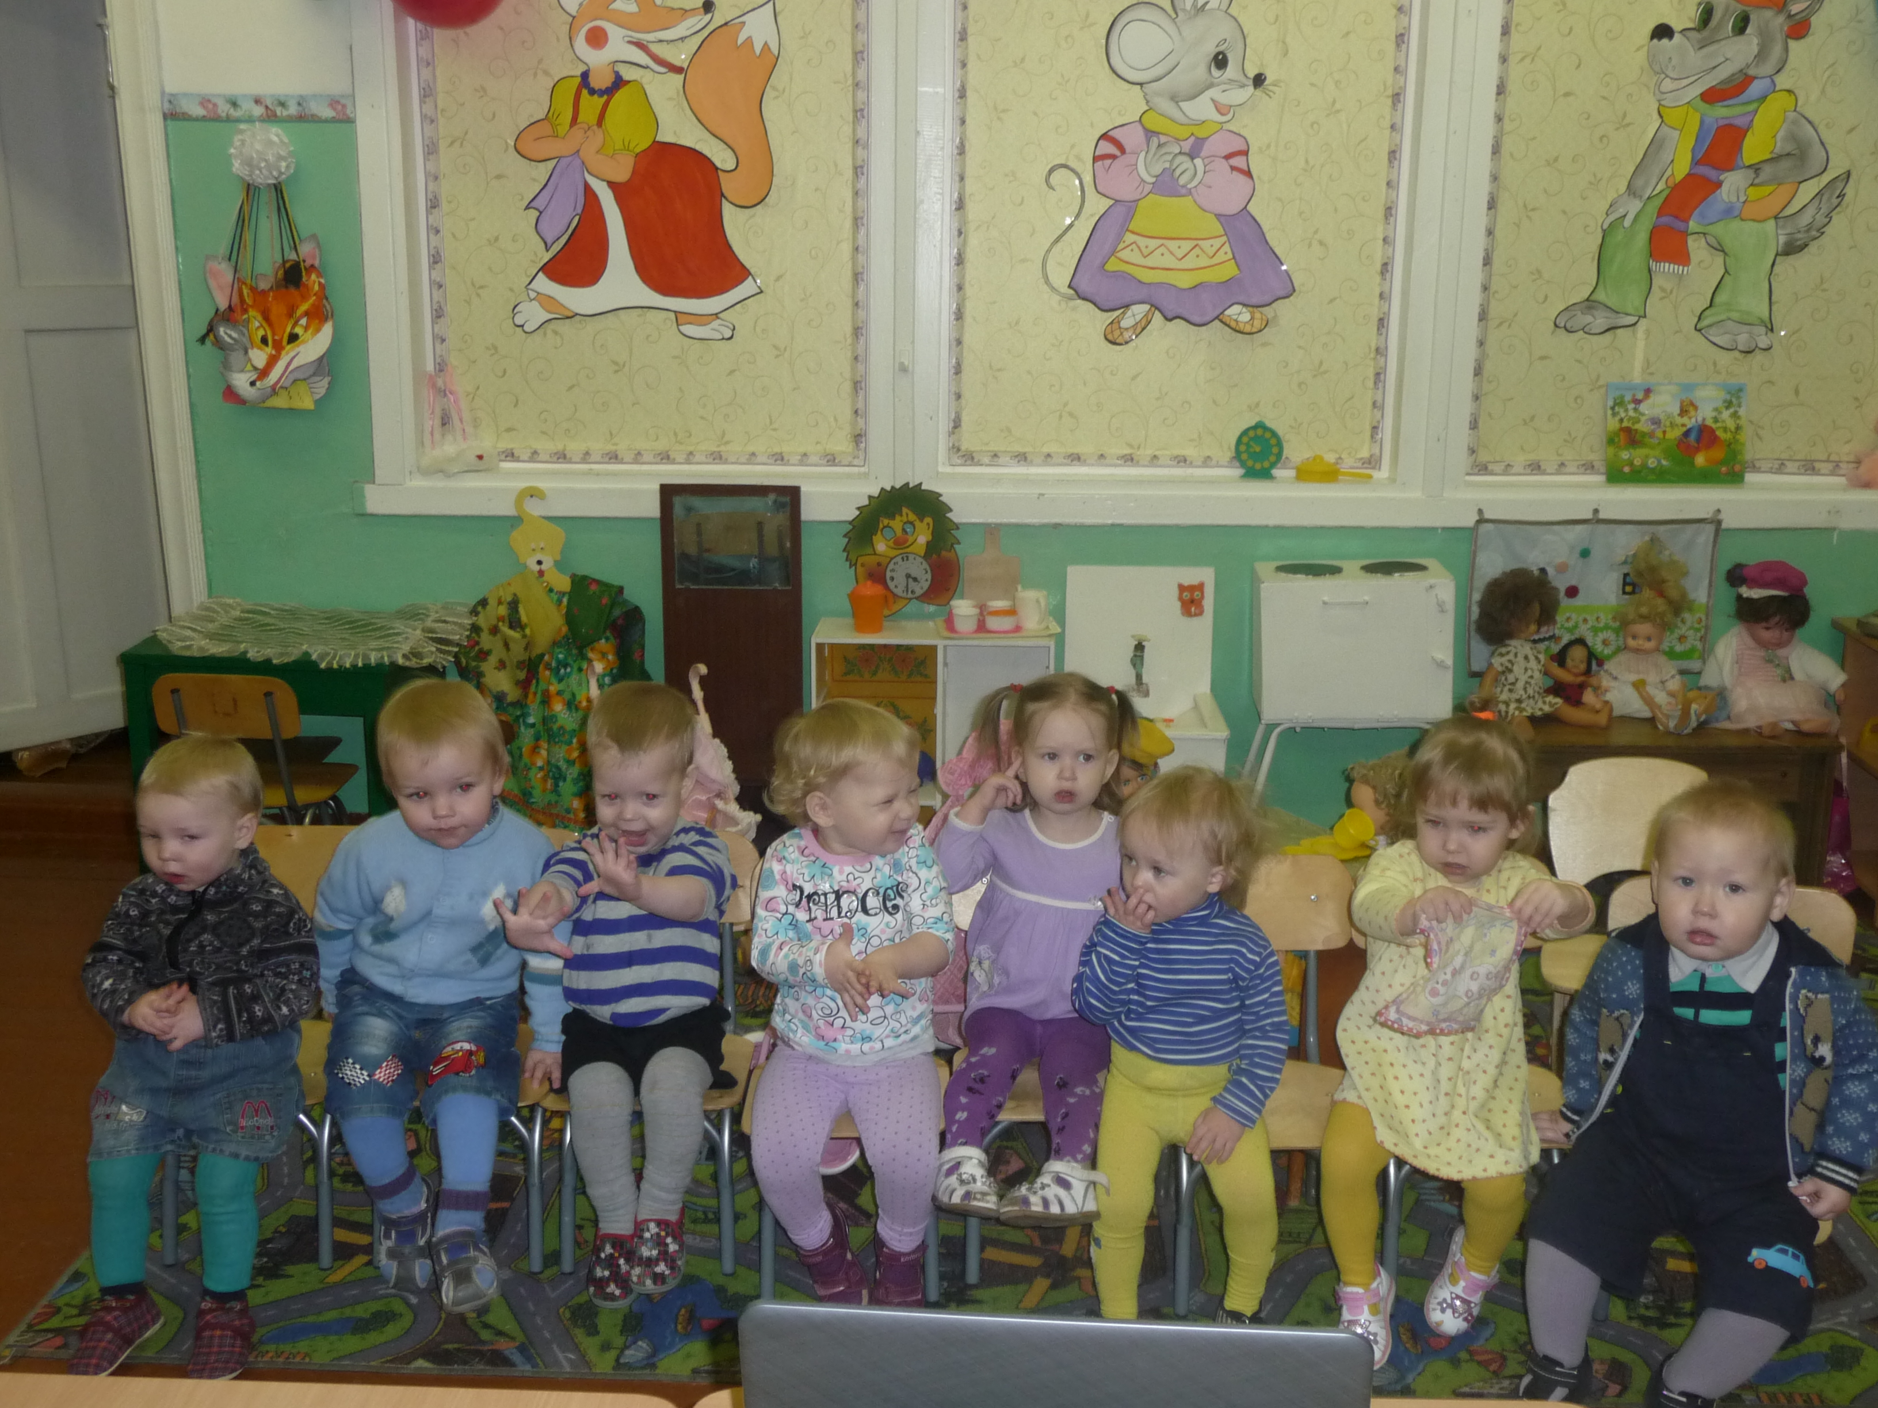
«Лучше один раз увидеть, чем сто раз услышать», — гласит народная мудрость.
«Маленький исследователь»
группы «Теремок»

Slide 3
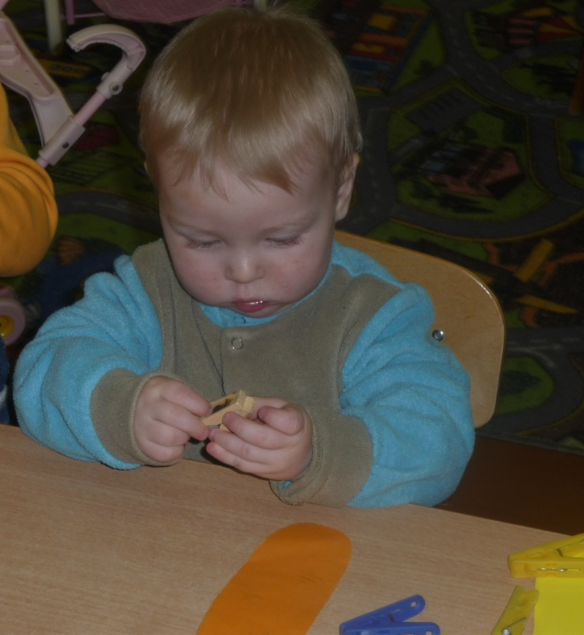
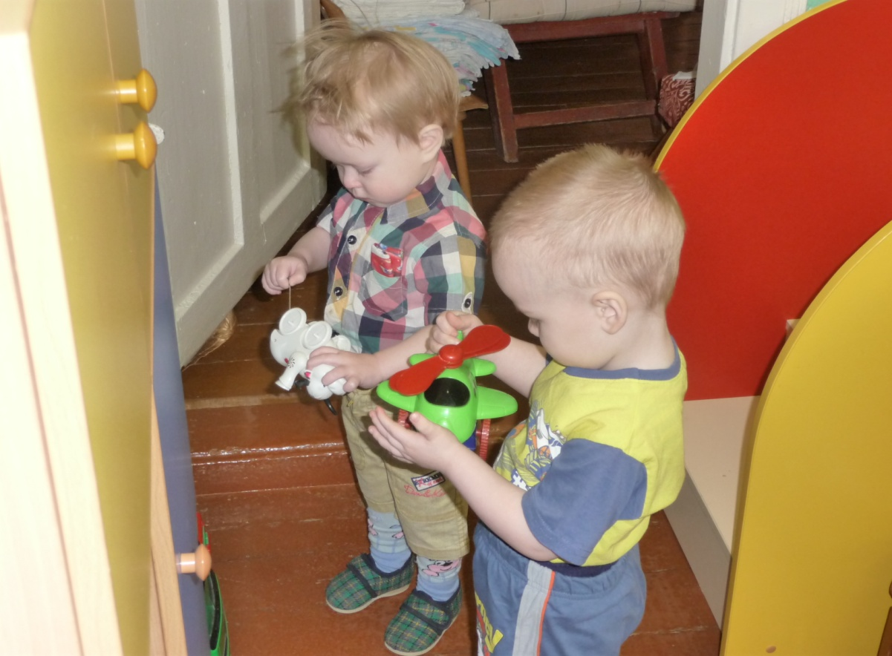
развивается любознательность малыша,
расширяется его представления об окружающем мире,
ребенок приобретает богатый опыт,
получает мощный импульс для развития интеллекта.
«Самое лучшее открытие – то,
которое ребенок делает сам!»
Ральф У. Эмерсон

Slide 4
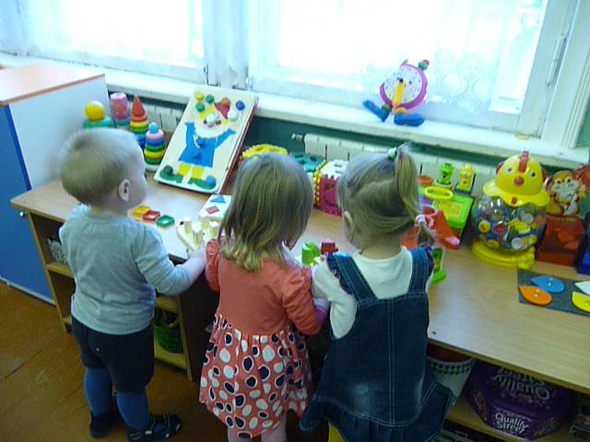
Процесс познания творческий, и наша задача – поддержать и развить в ребёнке интерес к исследованиям, открытиям, создать необходимые для этого условия.

Slide 5
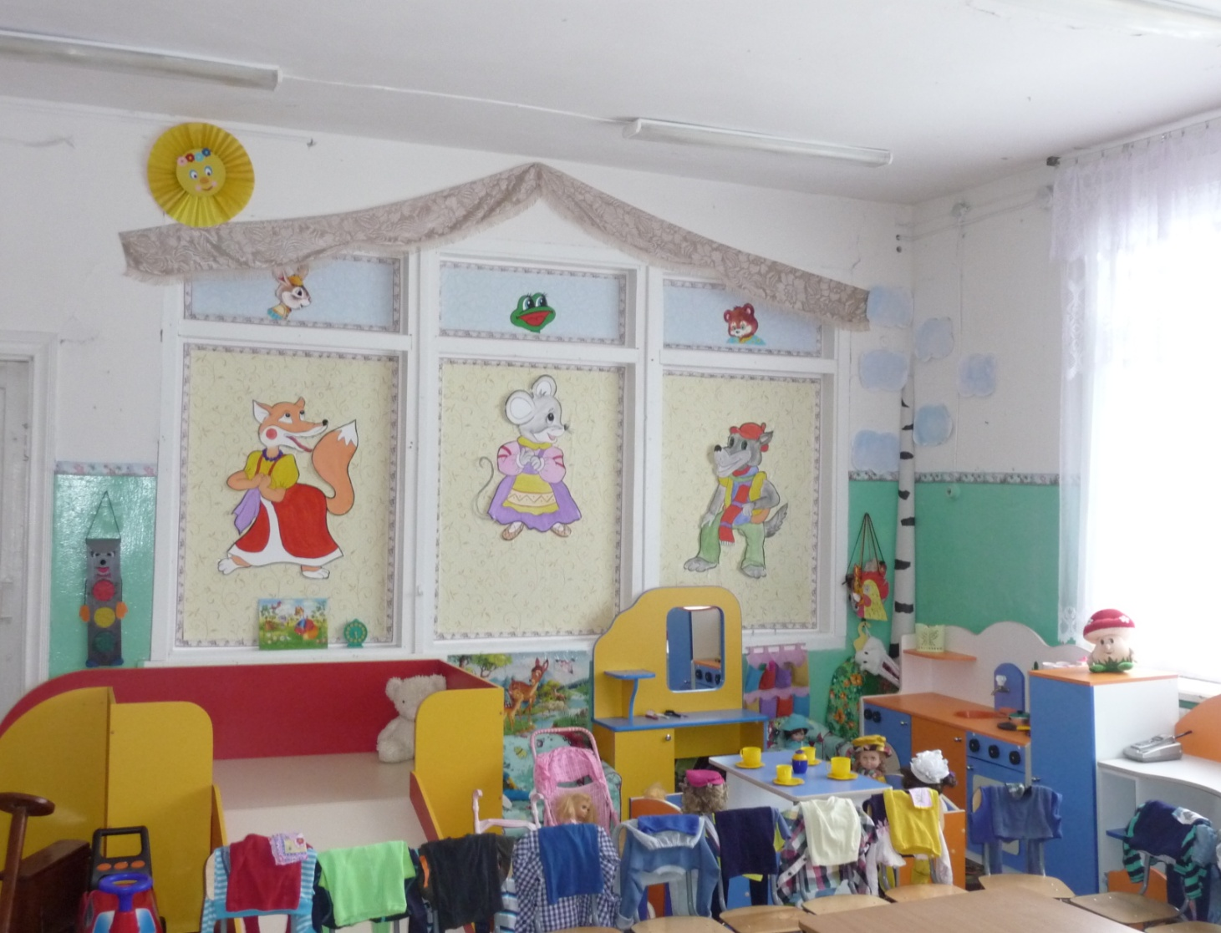
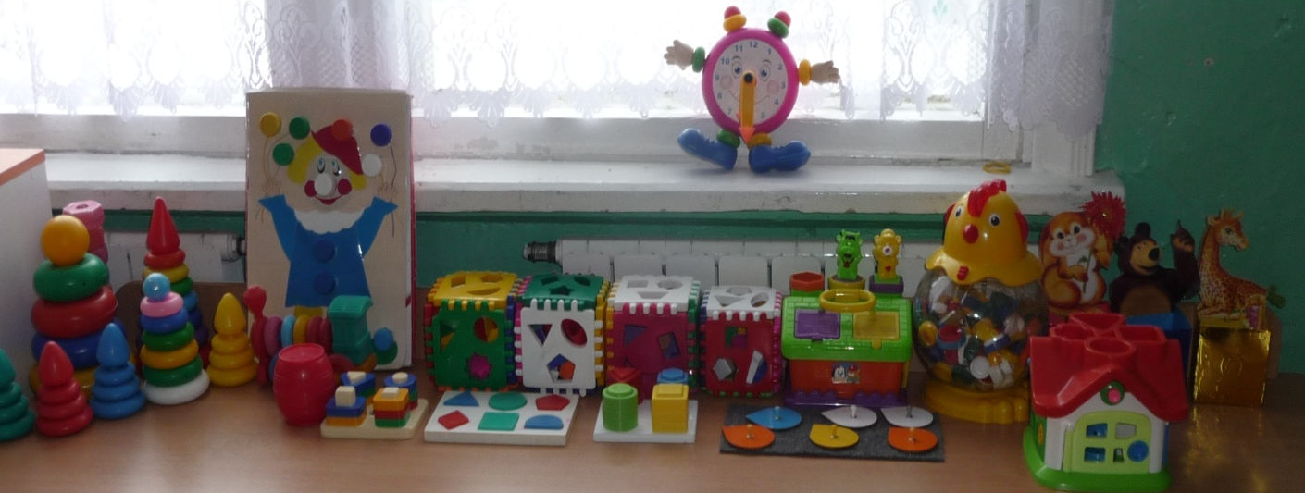

Slide 6
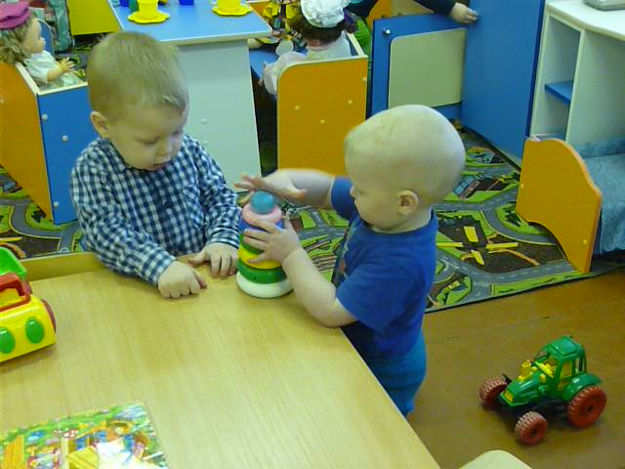
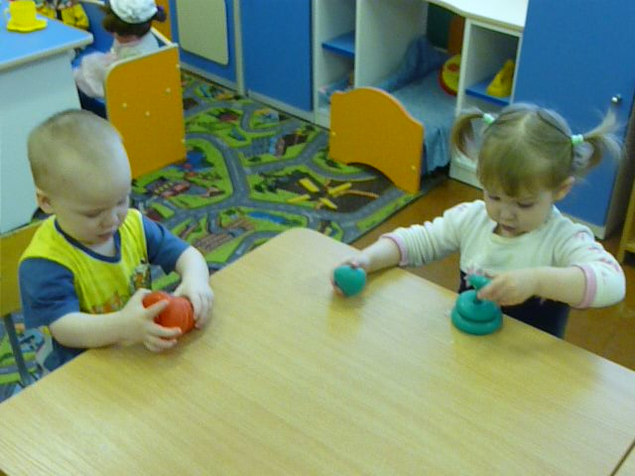

Slide 7
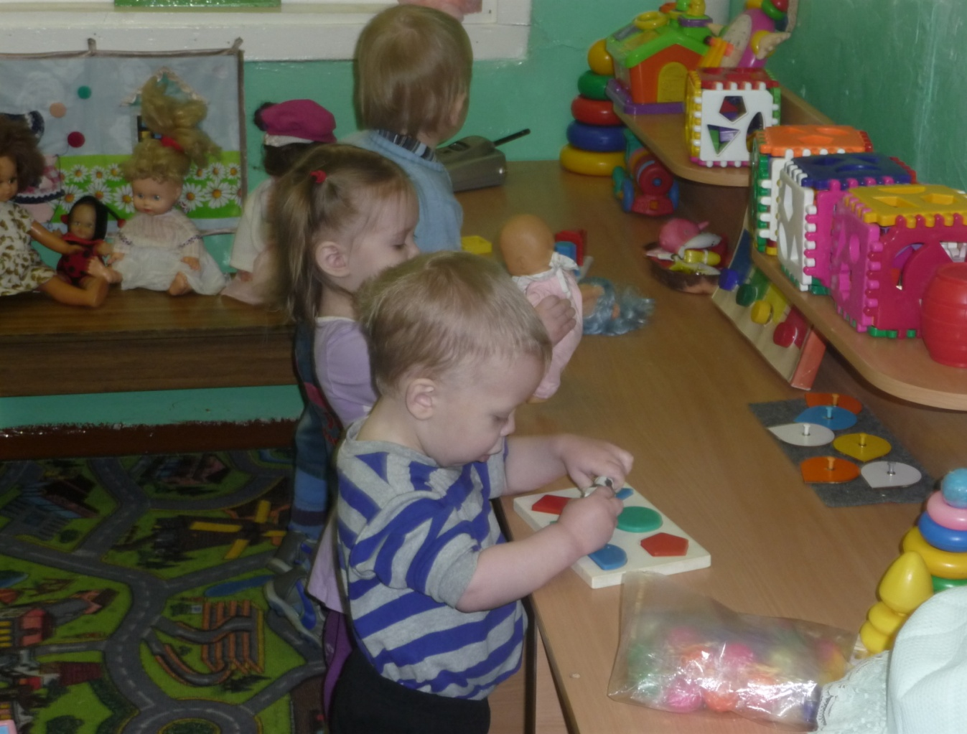
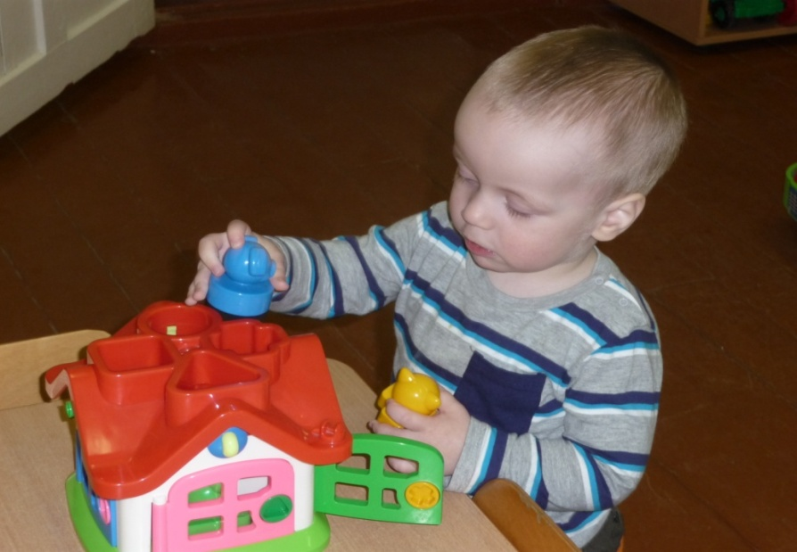

Slide 8
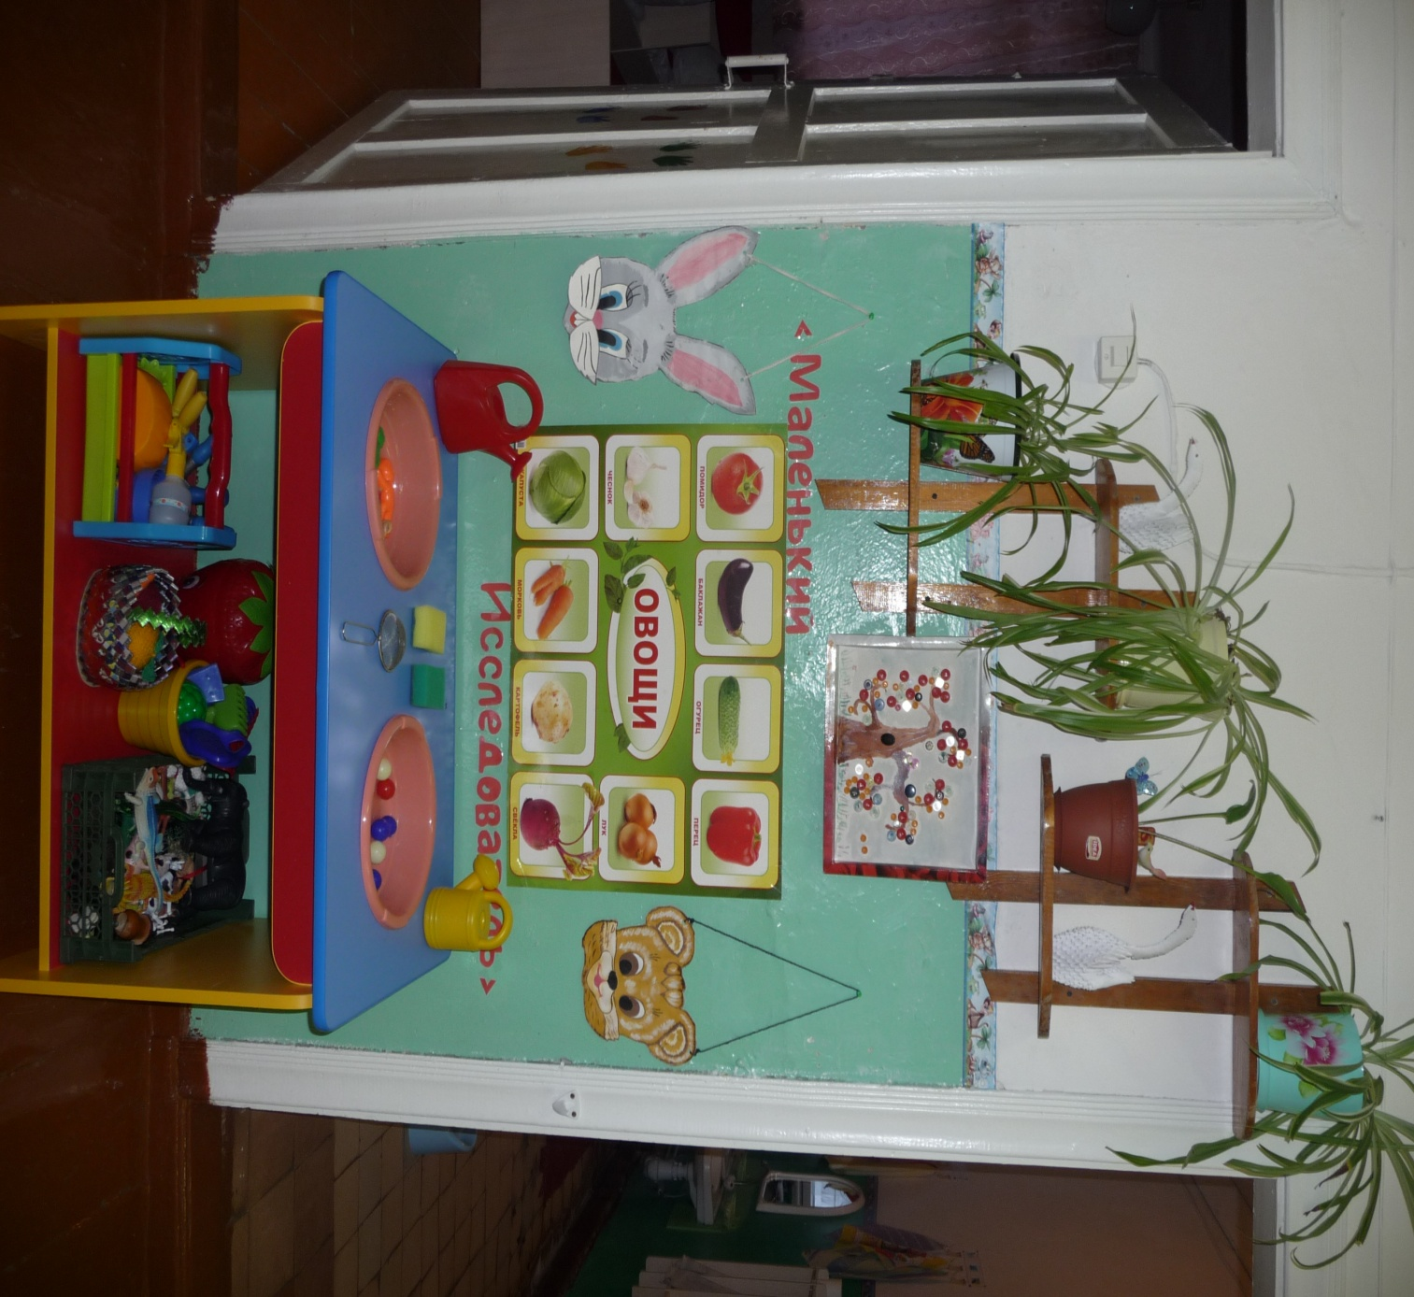
Оборудование для песка и воды
Способствует:
расширению чувственного опыта ребенка,
стимуляции тонких движений руки,
умению экспериментировать.

Slide 9
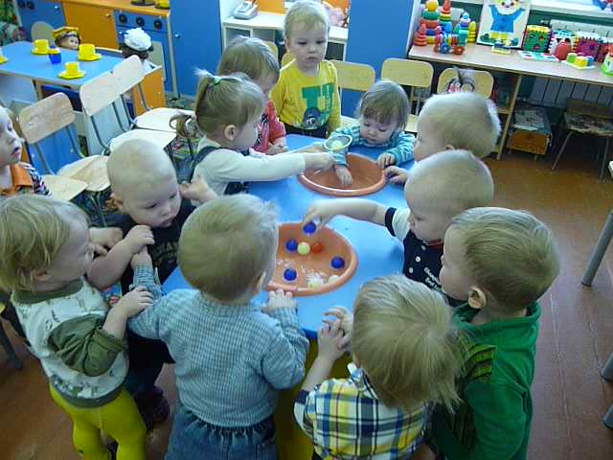

Slide 10
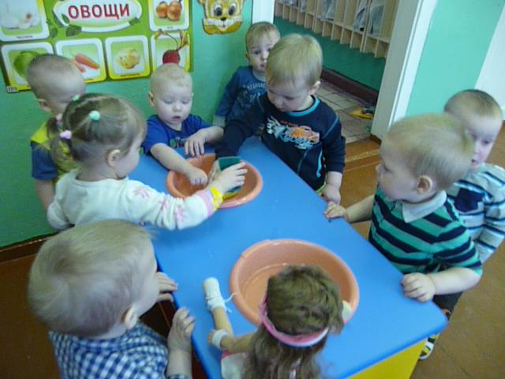

Slide 11


Slide 12
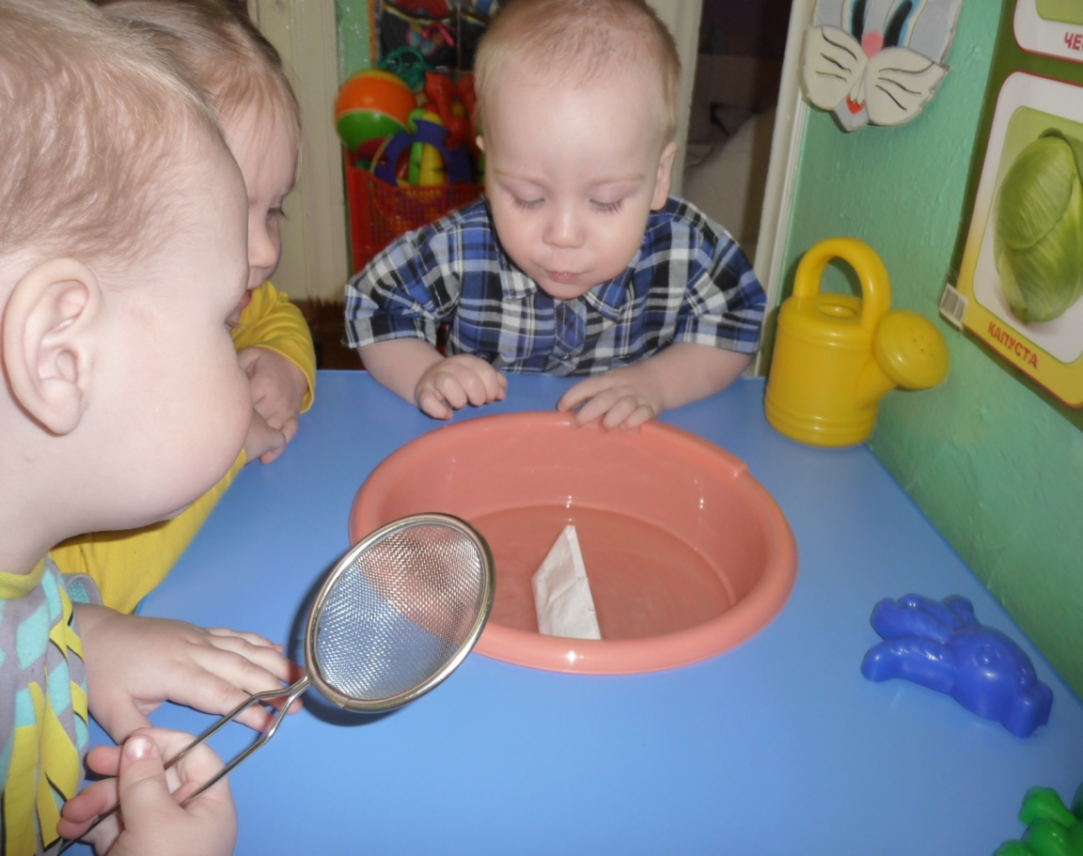
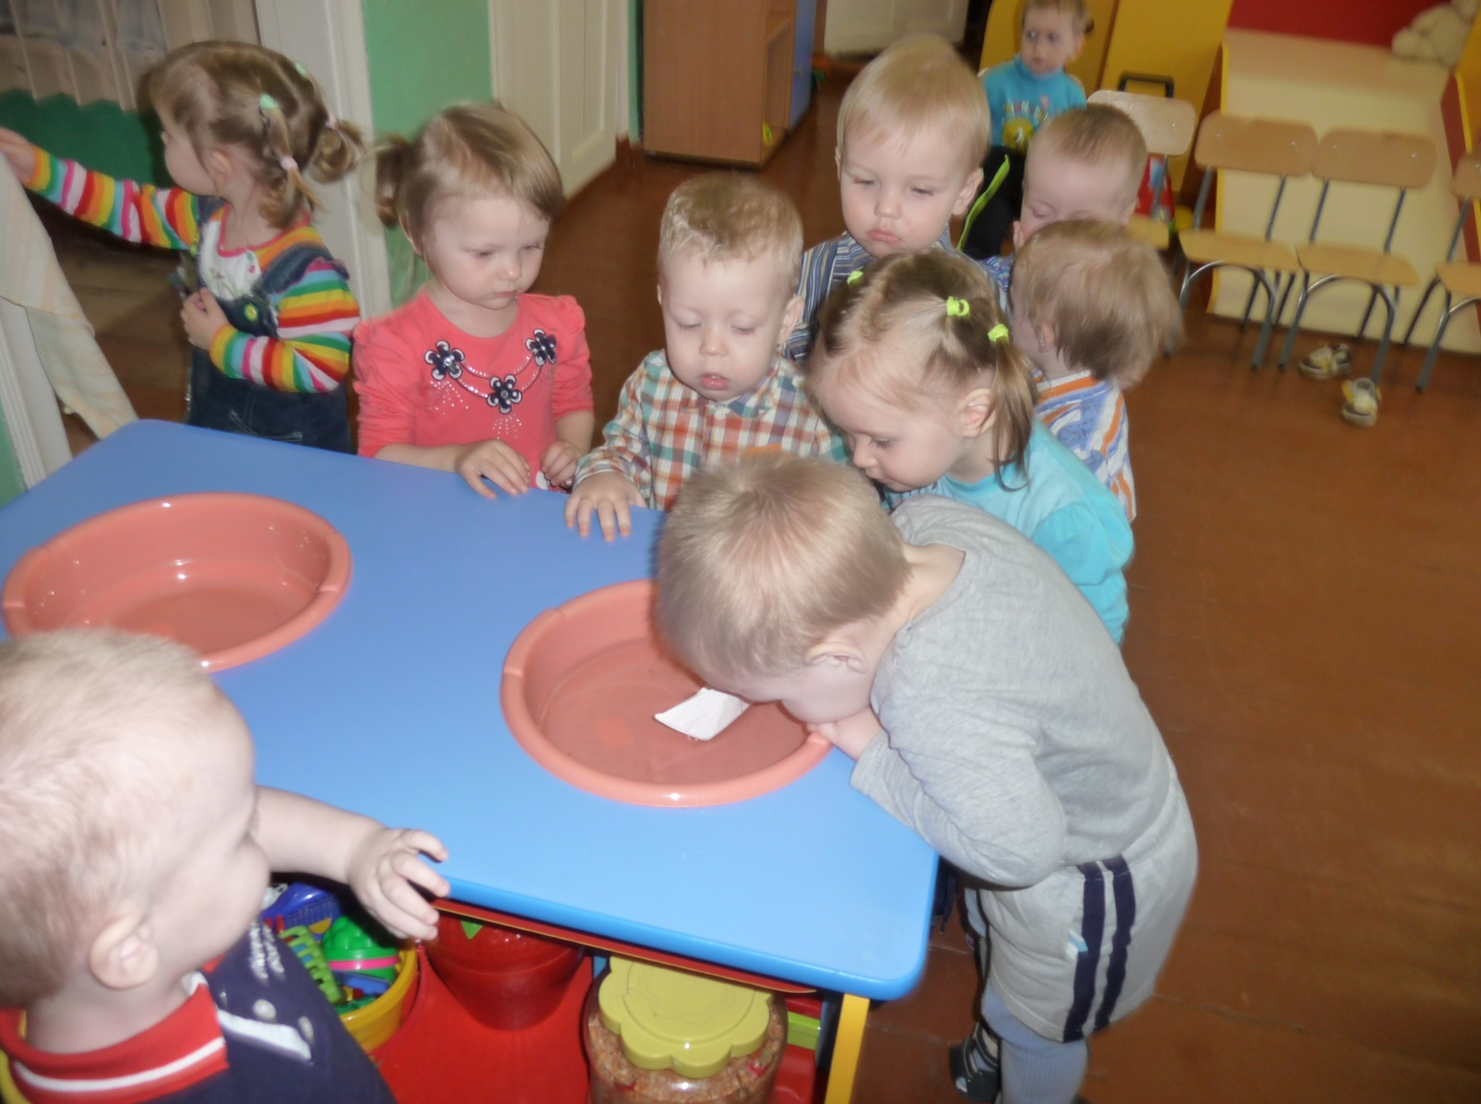

Slide 13
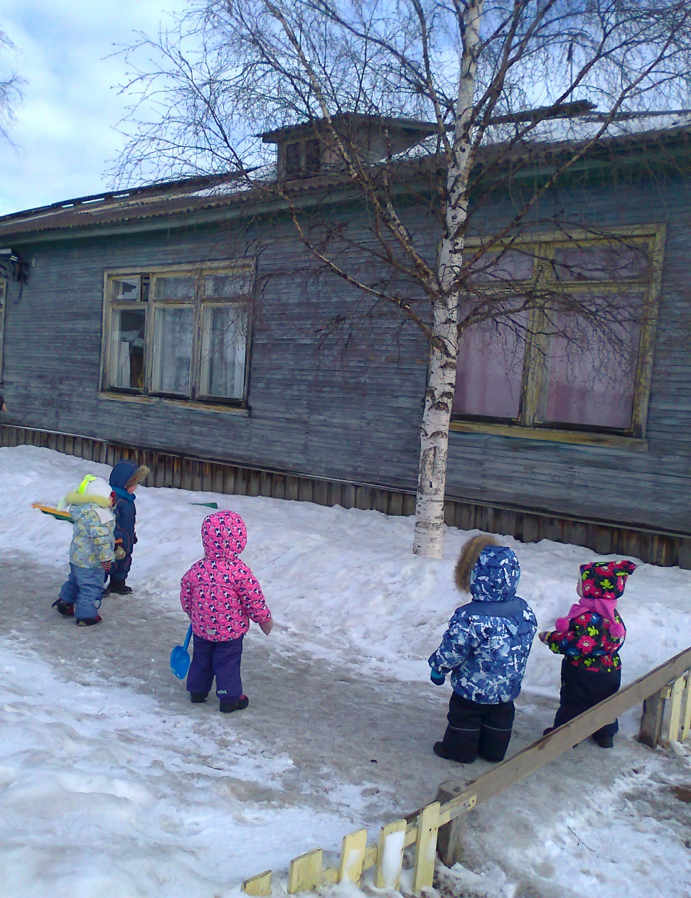
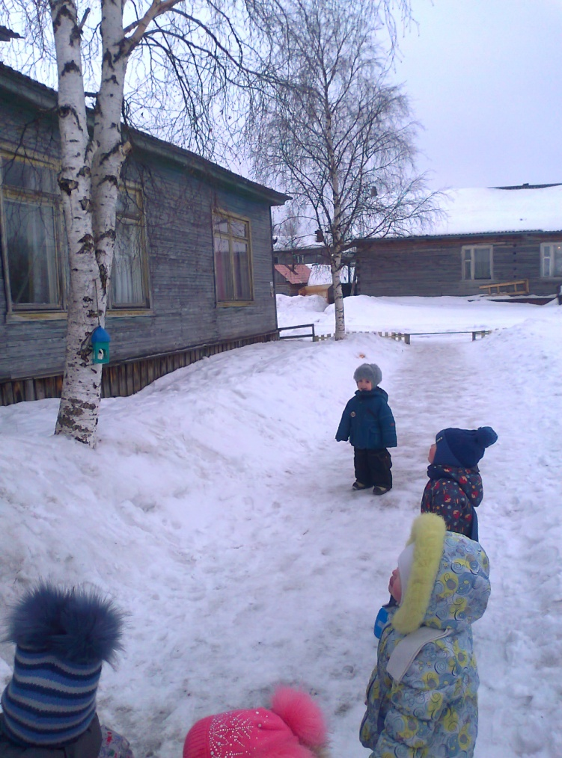

Slide 14
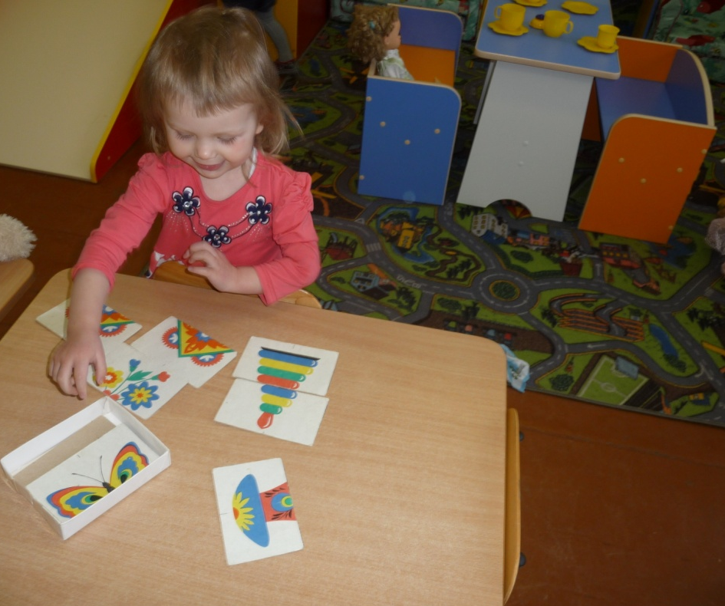
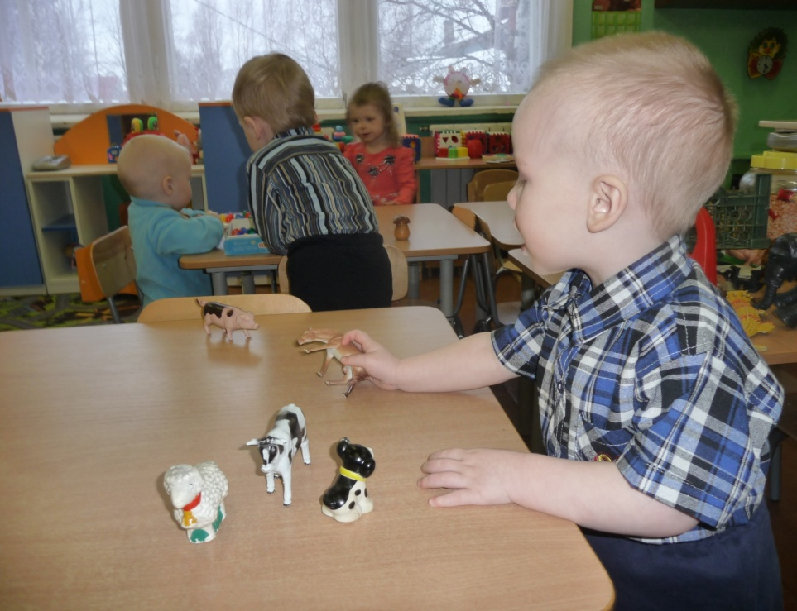
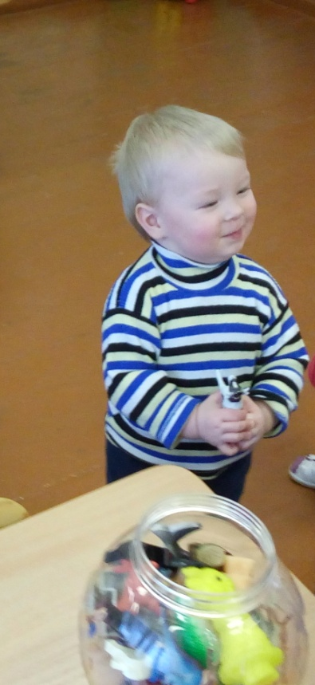
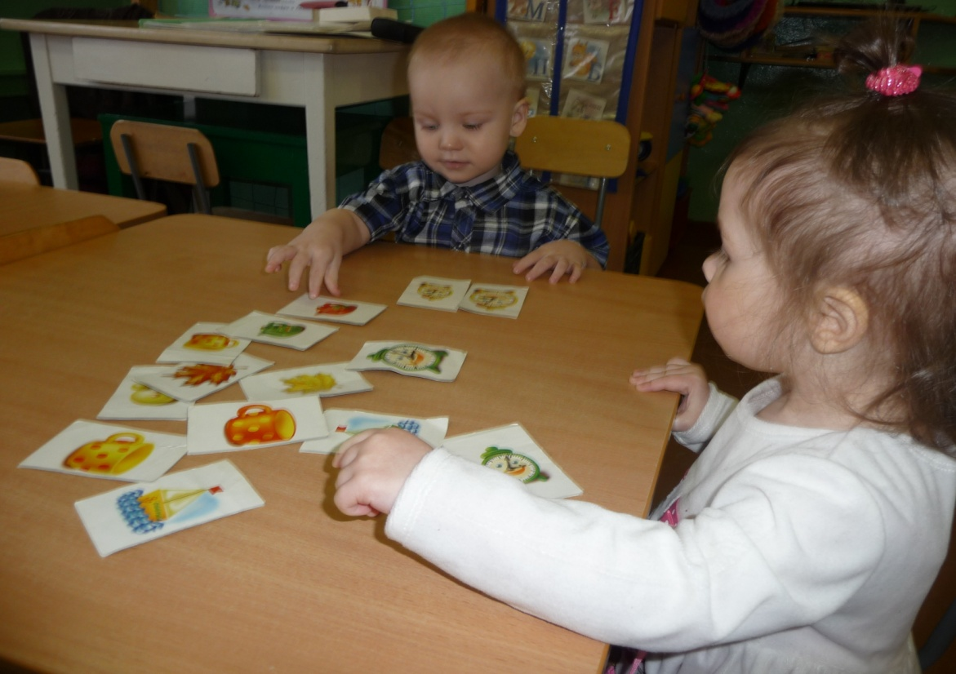

Slide 16
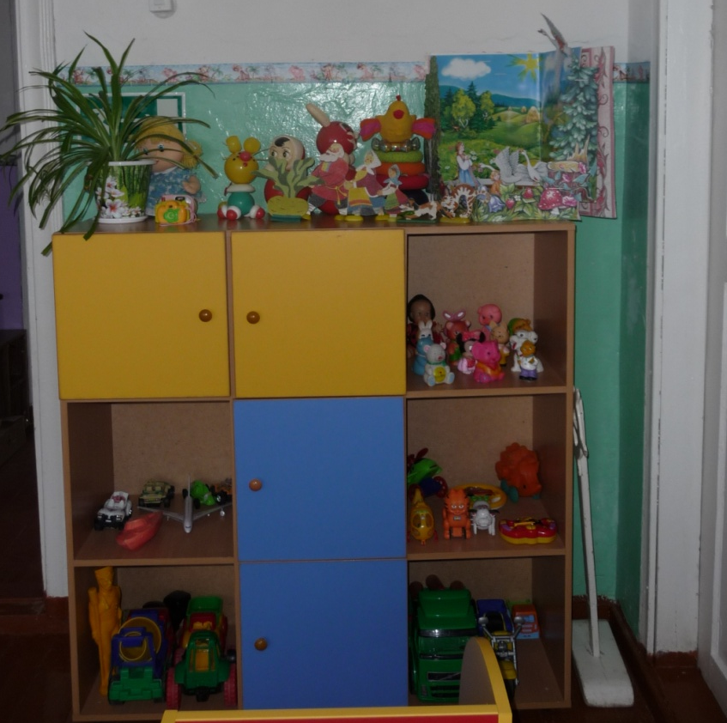
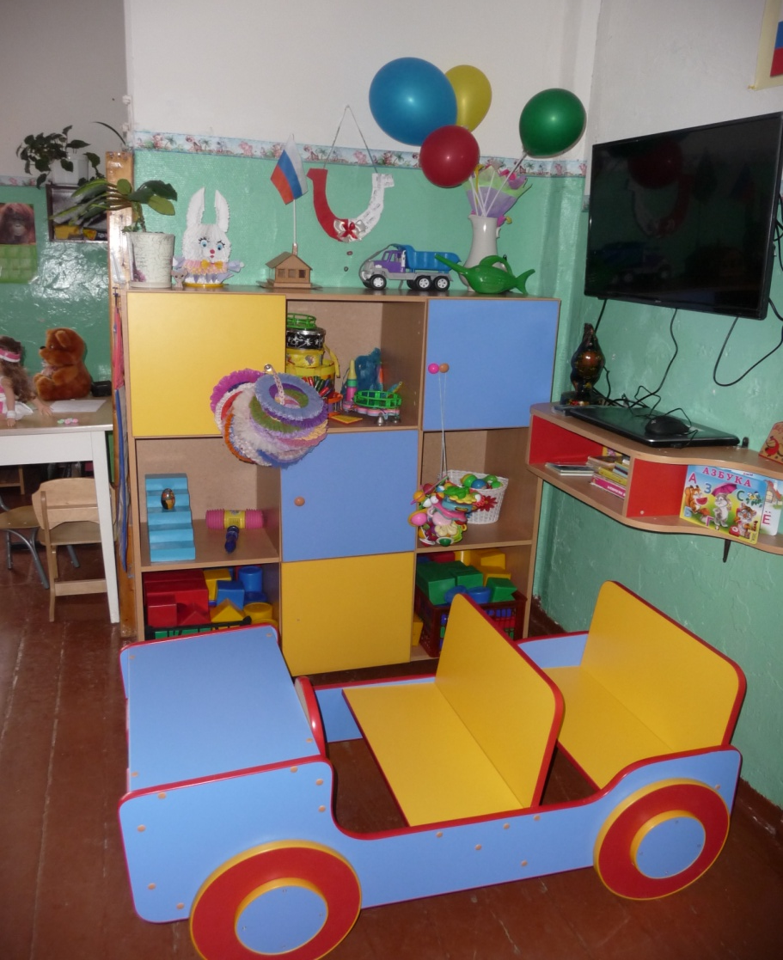
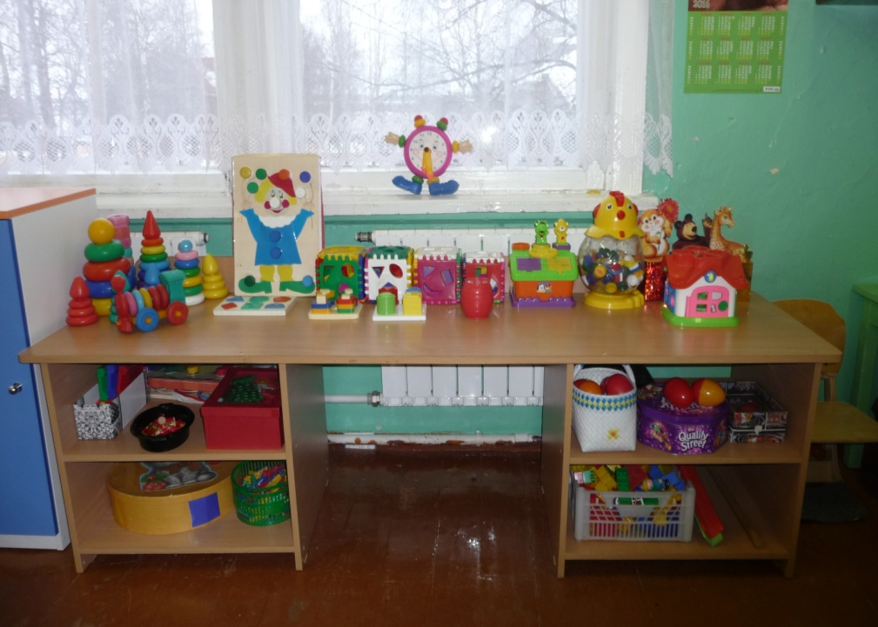
Уголки группы

Slide 17

ФГОС ДО называет познавательно-исследовательскую деятельность одним из ведущих механизмов развития ребёнка дошкольного возраста наряду с игровой деятельностью и общением.

Slide 18
«Чем больше ребенок видит, слышит и переживает, чем больше он узнает и усваивает, чем большим количеством элементов действительности он располагает в своем опыте, тем значительнее и продуктивнее при других равных условиях будет его творческая деятельность»
Лев Семенович Выготский.

Slide 19
Спасибо за внимание!

